Slide 1
8.음절
음절의 이해
한국어의 음절 유형
음절 경계와 음절화

Slide 2
1. 음절의 이해
음절
홀로 발음할 수 있는 최소 단위
몇몇 음소가 모여 음절을 이룸.
[+ 성절성]인 음소 (ex. 단모음)
[- 성절성]이지만 [+ 성절성] 음소와 결합하는 음소 (ex. 자음, 반모음)
Q1. (1) ‘가시연꽃씨’의 음소는 몇 개인가요?
(2) ‘가시연꽃씨’의 음절은 몇 개인가요/
(3) (1)보다 (2)를 더 빨리 대답할 수 있는 이유는 무엇인가요?
Notes:
Q1. (1) ‘가시연꽃씨’의 음소는 몇 개인가요?
음소 : ㄱ, ㅏ, ㅅ, ㅣ, ㅇ, y, ㅓ, ㄲ, ㅗ, ㄷ, ㅆ, ㅣ (12개)??? (이거 맞나 모르겠다.)
(2) ‘가시연꽃씨’의 음절은 몇 개인가요/
음절 : 가, 시, 연, 꼳, 씨
음절이란 홀로 발음할 수 있는 단위이면서 인식이 빠르다.
(3) (1)보다 (2)를 더 빨리 대답할 수 있는 이유는 무엇인가요?

Slide 3
1. 음절의 이해
형태소: 의미를 가진 최소 단위
음절의 중요성
그 어떤 언어학적 단위(ex. 음소, 형태소 등)보다 화자나 청자가 음절을
매우 쉽게 인식함.
한 언어의 제약을 설명하는 데 중요하게 작용함.
음절 초성이나 종성에 올 수 있는 음소의 수나 종류 등
음절 단위를 설정하지 않으면 이런 제약을 설명하는 것이 어려움.
음운 현상을 이해하는 데 꼭 필요함.
음운이 다른 음운으로 바뀌는 조건 중에 음절이 작용하는 경우가 많음.
Notes:
형태소: 의미를 가진 최소 단위
음절의 초성의 제약: 연쇄 자음이 올 수 없다.
음절 종성의 제약: 7개만 올 수 있다.(ㄱ,ㄴ,ㄷ,ㄹ,ㅁ,ㅂ,ㅇ)

Slide 4
1. 음절의 이해
Q2. 빛도, 빛이, 빛과, 빛은, 빛에, 빛, 빛부터
(1) 밑줄 친 부분이 어떻게 발음되는지 정리한 후 어떤 자음이 어떻게
바뀌는지 살펴보세요.
(2) (1)에서 정리한 자음의 변화는 어떤 환경에서 일어나는지 생각해 보세요.’
(3) ‘음절’정보를 활용하지 않으면 이 현상의 적용 환경을 어떻게 설명할 수
있는지 생각해 보세요.
Notes:
Q2. 빛도, 빛이, 빛과, 빛은, 빛에, 빛, 빛부터
(1) 밑줄 친 부분이 어떻게 발음되는지 정리한 후 어떤 자음이 어떻게 바뀌는지 살펴보세요.
빋또, 빛이, 빋꽈, 빛은, 빛에, 빋, 빋뿌터
1. 빛 다음에 모음이 왔을 때
2. 빛 다음에 자음이 있을 때
3. 빛 다음에 아무것도 없을 때
(2) (1)에서 정리한 자음의 변화는 어떤 환경에서 일어나는지 생각해 보세요.’
'ㅊ'이 받침으로 놓이면 'ㄷ'으로 바뀐다.
(3) ‘음절’정보를 활용하지 않으면 이 현상의 적용 환경을 어떻게 설명할 수
있는지 생각해 보세요.
1. 뒤에 자음이 올때
2. 뒤에 쉼이나 휴지(pause)가 있을 때
음절을 인정할때 더 설명이 편함

Slide 5
1. 음절의 이해
음절의 구성요소
음절은 크게 위치에 따라 초성, 중성, 종성으로 나눔.
중성은 음절핵(syllable nucleus)으로 음절의 구성에서 가장 필수적임.
초성과 종성은 주변음(syllable margin)으로 음절핵과 결합되어야만 음절을
구성할 수 있음.
음절핵은 [+성절성]인 모음과 [-성절성, -자음성]인 반모음이 모음에 수의적으로
선행할 수 있음.
주변음은 [-성절성, +자음성] 인 자음들이 담당함.
Notes:
음절은 중성(음절핵)만 있어도 음절을 구성할 수 있다.
초성과 종성은 주변음이라고 불린다.
음절핵은 모음만 올 수 있으며 초성과 종성은 자음만이 올 수 있다.
반모음은 음절핵에 쓰이기는 하지만 음절핵의 모음과 같이 쓰여야 한다. 때문에 반모음은 음절핵은 될 수 없다.

Slide 6
1. 음절의 이해
Q3. 다음 보기들을 초성, 중성, 종성으로 나눠 보세요.
아이, 강아지, 형제, 얼음, 넓이
구분 |  | 위치 | 기능 | 자격
주변음 | 초성 | 음절의 주변부 | 선택적 요소 | 자음
음절핵 | 중성 | 음절의 중심부 | 필수적 요소 | 모음
주변음 | 종성 | 음절의 주변부 | 선택적 요소 | 자음
Notes:
아이, 강아지, 형제, 얼음, 넓이
아이[아ㅇ] -> 아(초성: X 중성: ㅏ, 종성: X) 이(초성: X 중성: ㅣ, 종성: X)
강아지[강아지] -> 강(초성: ㄱ, 중성: ㅏ, 종성: ㅇ) 아(초성: X, 중성: ㅏ, 종성: X) 지(초성: ㅈ, 중성: ㅣ, 종성: X)
형제[형제] -> 형제(초성: ㅎㅈ, 중성: ㅕㅔ)
얼음[어름] -> 어름(초성: ㄹ(얼의 ㄹ이 뒤로 넘어가서), 중성: ㅓㅡ, 종성: ㅁ)
넓이[널비] -> 널비(초성: ㄴㅂ, 중성: ㅓㅣ, 종성:ㄹ)
음절이라고 하는 것은 앞부분에 초성이 오고 가운데가 중성 마지막이 종성이 되는 구조로 이루어져 있다.

Slide 7
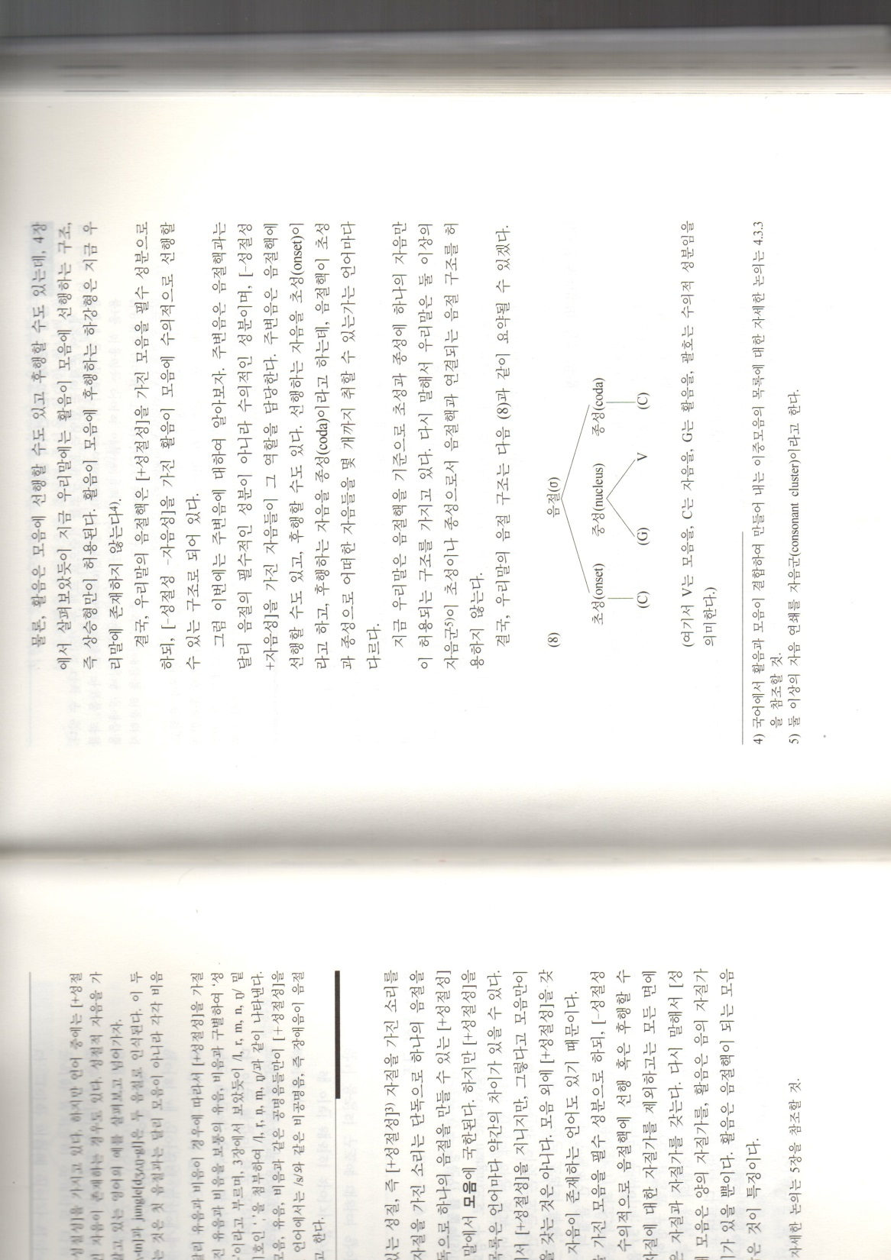
1. 음절의 이해
음절의 내부 구조
음절의 내부 구조는 초성, 중성, 종성이 서로 어떤 관련성이 맺느냐에 따라
달라짐.
음절핵인 중성이 초성과 종성으로
취하는 자음의 수는 언어마다 다름.
한국어의 경우, 음절핵을 기준으로
초성과 종성에 하나의 자음을 허용함.
Notes:
G: Glide(Semi Vowel, 활음, 반모음)

Slide 8
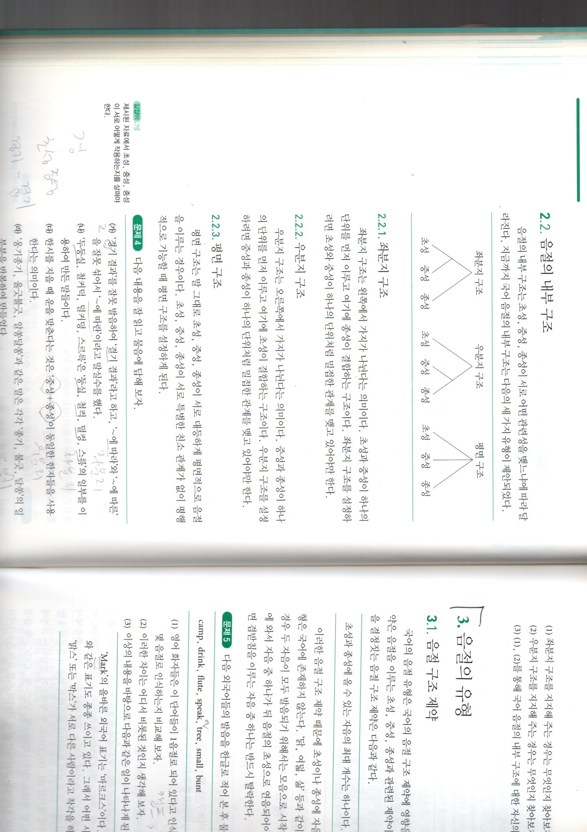
1. 음절의 이해
언어에 따라서 [중성+종성]보다 [초성+중성]이 더 가까운 경우가 있는데
이런 경우 좌분지 구조를 분류할 수 있음.
언어에 따라서 [초성+중성]보다 [중성+종성]이 더 가까운 경우가 있는데
이런 경우 우분지 구조를 분류할 수 있음.
< 좌분지 구조> <우분지 구조>

Slide 9
1. 음절의 이해
Q4. 다음을 읽고 물음에 답해 보세요.
(ㄱ) ‘경기 결과’를 ‘결기 결과’, ‘~에 따라’와 ‘~에 따른’을 잘못 섞어서 ‘~따란’으로
말실수를 했다.
(ㄴ) ‘두둥실, 철커덕, 덜커덩, 스르륵’은 ‘둥실, 철컥, 덜컹, 스륵’의 일부를 이용하여
만들었다.
(ㄷ) 한시를 지을 때 운을 맞춘다는 것은 ‘중성+종성’이 동일한 한자들을 사용한다는
뜻이다.
(ㄹ) ‘옹기종기, 울긋불긋, 알쏭달쏭’과 같은 말은 각각 ‘종기, 불긋, 달쏭’의 일부분을
반복하여 만들었다.
(1) 좌분지 구조를 지지해 주는 경우는 무엇인가요?
(2) 우분지 구조를 지지해 주는 경우는 무엇인가요?
Notes:
(1) ㄱ, ㄴ
(2) ㄷ, ㄹ
ㄱ: 실수를 했지만 겨ㅇ -> 겨ㄹ의 형태를 보인다. 즉 초성과 중성은 똑같기 때문에 초성과 중성이 잘 결합된 형태를 보이고 좌분지 형태임을 알 수 있다. -에 따라 -> 따라ㄴ (역시 마찬가지)
ㄴ: 철'커'덩 -> 철'커'ㄱ, 스'르'륵 -> 스'르'ㄱ 역시 마찬가지 좌분지
ㄷ: 중성 종성이 동일하므로 우분지
ㄹ: ㅗㅇ기 ㅈ+ㅗㅇ기 (ㅗㅇ이 결합하여 있는 모습을 보인다.)

Slide 10
2. 한국어의 음절 유형
음절 구조 제약
한국어의 음절 유형은 음절 구조 제약에 의해 결정됨.
초성과 종성에 올 수 있는 자음의 최대 개수는 하나이다.
이런 제약 때문에 초성이나 종성에 자음이 두 개 이상 오는 음절 유형은
한국어에 존재하지 않음.
언어마다 음절 구조 제약은 다르고 외국어를 한국어에 수용할 때 음절 구조
에 대한 조정 과정이 일어남.
ex) strike

Slide 11
2. 한국어의 음절 유형
한국어의 음절 유형
초성, 중성, 종성에 놓이는 자음(C), 단모음(V), 반모음(G or S)의 결합 방식
에 따라 여러 가지로 구분됨.
유형 | 예시 | 유형 | 예시
V | 우, 이 | CVC | 간, 달
CV | 가, 노, 라 | CVG | 밭의[바틔]
GV | 야, 요 | VGC | 회의입니다 [회읨니다]
VG | 의 | GVC | 연, 욕
VC | 안, 옴 | CGVC | 광, 멸
CGV | 과, 벼 | CVGC | 논의를[노늴]

Slide 12
2. 한국어의 음절 유형
현실 발음을 고려하면 CVG[ex. 바틔], VGC[ex. 회읨니다], CVGC[ex. 노늴]
은 거의 나타나지 않음.
‘ㅢ’가 종성에 오면 온전히 발음되기 어려움.\
하향 이중모음을 허용하지 않는 관점에서는 VG[ex. 의] 음절 구조를 인정
하지 않음.

Slide 13
2. 한국어의 음절 유형
♣ 음절 구조에 따른 언어의 분류
모든 언어가 CVC 구조를 가지는 것은 아님.
중성에 진자음(true consonant)을 허용하는 언어 ex) 한국어, 영어, 독일어 등
종성에 진자음을 허용하지 않는 언어 ex) 일본어, 이탈리아어, 스페인어 등
진자음=> 장애음(obstruent) (plosive, fricative, africative)

Slide 14
2. 한국어의 음절 유형
Q5. 다음 제시된 음절들이 어떤 유형에 속하는지 정리해 보세요.
음절 | 유형 | 음절 | 유형
왕 | GVC | 산 | CVC
곽 | CGVC | 명 | CGVC
야 | GV | 어 | V
의 | VG(하향이중모음) | 켜 | CGV
강 | CVC | 화 | CGV

Slide 15
3. 음절 경계와 음절화
음절 경계와 음절화
음절 경계
초성, 중성, 종성의 결합체 앞, 뒤에 놓이는 표식
음절과 음절을 구별해 줌.
음절화
음소의 연쇄를 음절 단위로 묶는 과정
Notes:
음절경계를 나누면 초성과 중성, 종성의 경계를 알 수 있다. 그 과정을 음절화라고 한다.

Slide 16
3. 음절 경계와 음절화
음절화를 통해 음절 경계가 확정되면 음절 내부나 음절 초, 음절 말 등에
대한 정보를 활용할 수 있음.
한국어는 음절 단위로 모아 쓰기를 하기 때문에 음절화를 별도로 표기
하지 않아도 초성, 중성, 종성을 쉽게 인식할 수 있음.
 |  |  | S |  |  |  |  | S |  |  |  |  |  |  | S
|| | ㅎ |  | ㅏ |  | ㄴ |  | || | ㄹ |  | ㅏ |  | || | ㅅ |  | ㅏ |  | ㄴ |  | ||
Notes:
놀 + 이 => 분철
ㄴ ㅗ ㄹ || ㅣ => 표기상의 음절 (||경계)
ㄴ ㅗ || ㄹ ㅣ => 말음상의 음절 (||경계)

Slide 17
3. 음절 경계와 음절화
그러나 항상 표기상 음절과 실제 발음상 음절이 일치하는 것은 아님.
한글 맞춤법에서는 형태소와 형태소가 결합하는 경우 분리해서 적는 것(분철)
을 원칙으로 함.
놀+이
표기상 음절 || ㄴ ㅗ ㄹ || ㅇ ㅣ||
실제 발음상 음절 || ㄴ ㅗ || ㄹ ㅣ ||

Slide 18
3. 음절 경계와 음절화
Q6. 다음 제시된 자료를 물음에 답해 보세요.
(ㄱ) 무릎이, 끝으로, 달맞이
(ㄴ) 무르팍, 끄트머리, 마중
(1) (ㄱ)과 (ㄴ)를 표기상 음절 경계와 실제 발음상 음절 경계가 일치하는 것과
일치하는 않는 것을 고르세요.
(2) (ㄱ)과 (ㄴ)의 차이는 어디에서 비롯되었는지 생각해 보세요.
Notes:
ㄱ) [무르피][끄트로][달마지]
ㄴ) [무르팍][끄트머리][마중]
=> 분철
어휘형태소(자음받침) + 문법형태소(모음 시작)
ex) 밥 + 이 => 밥이 (연철: 바비)
분철을 하는 이유
1. 형태소 경계가 명확해짐
2. 어휘형태소의 형태를 고정
-> 독서 능률이 올라감

Slide 19
3. 음절 경계와 음절화
음절화 절차
음절화는 음절에서 가장 중요한 중성을 제일 먼저 만들고 그 뒤 초성과
종성의 순서로 만들어짐. (중성→초성→종성)
1단계 | 음소 연쇄 중 모음을 찾아서 음절의 중성을 만든다.
2단계 | 모음 바로 앞에 자음이 하나 있으면 그 자음을 초성으로 하여 뒤에 오는 모음과 같은 음절로 묶는다. 단, ‘ㅇ’은 그대로 둔다.
3단계 | 남은 자음은 모두 종성으로 하여 그 앞에 오는 모음과 같은 음절로 묶는다.
Notes:
음절화 하는 법
1. 모음을 찾는다. -> 그 모음을 중성으로 만든다.(중성)
2. 모음 앞에 자음이 하나 있으면 그것을 초성으로 삼는다.(초성)
3. 뒤에 남은 자음이 있으면 앞에 있는 모음과 차례로 결합한다.(종성)

Slide 20
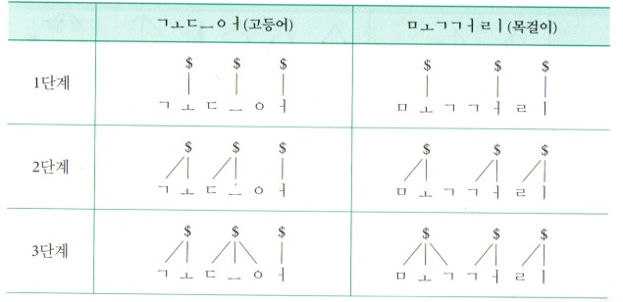
3. 음절 경계와 음절화
Notes:
-> 단 'ㅇ'의 경우에는 그대로 둔다.
ex) ㄱ ㅗ ㄷ ㅡ ㅇ ㅓ / ㅁ ㅗ ㄱ ㄱ ㅓ ㄹ ㅣ
1단계: 모음찾기 (ㅗㅡㅓ)
2단계: 자음 초성 연결(ㅇ은 뺀다.)

Slide 21
3. 음절 경계와 음절화
초성 우선 규칙
음절화 단계에서 종성보다 초성을 먼저 생성한다는 사실은 매우 중요함.
음절핵을 기준으로 초성에 그 언어가 허용하는 최대한의 자음을 확보함.
그 다음 단계에서 앞 음절부터 뒤에 연결되지 않고 남아 있는 자음을 취함.
자음은 초성에서 온전하면서도 자유롭게 실현됨.
종성에 오는 자음의 종류에 대한 제약
음성적으로 종성은 불완전하게 끝나는 경우도 많음. ex) 끝

Slide 22
3. 음절 경계와 음절화
CV 구조가 더 보편적으로 나타나는 구조인 것도 초성의 중요성을 보여줌.
VC 구조가 있는 언어에서는 CV 구조도 존재함.
CV 구조가 있는 언어에서 반드시 VC 구조를 허용하는 것은 아님.
Q7. 국어의 음절화 절차 중에서 그 단계를 보면 자음은 뒤에 오는 모음과
같은 음절로 묶되 ‘ㅇ’ 만은 예외로 하고 있다. 그 이유가 무엇인지 생각해
보세요.

Slide 23
3. 음절 경계와 음절화
Q8. 다음 음소 연쇄들을 음절화 절차에 맞춰 음절 단위로 묶어 보세요.
 | ㄴㅗㅍㄴㅏㅈㅣ | ㄱ ㅕ ㄷ ㅡ ㄹ ㅏ ㅇ ㅣ
1단계 | ㅗ / ㅏ / ㅣ | ㅕ / ㅡ / ㅏ / ㅣ
2단계 | ㄴ ㅗ / ㄴ ㅏ / ㅈ ㅣ | ㄱ ㅕ / ㄷ ㅡ / ㄹ ㅏ / ㅣ
3단계 | ㄴ ㅗ ㅍ / ㄴ ㅏ / ㅈ ㅣ | ㄱ ㅕ / ㄷ ㅡ / ㄹ ㅏ ㅇ / ㅣ
Notes:
연음: '높낮이'에서 '낮'의 'ㅈ'이 '이'로 올라가서 '나지' 형태가 되는 것

Slide 24
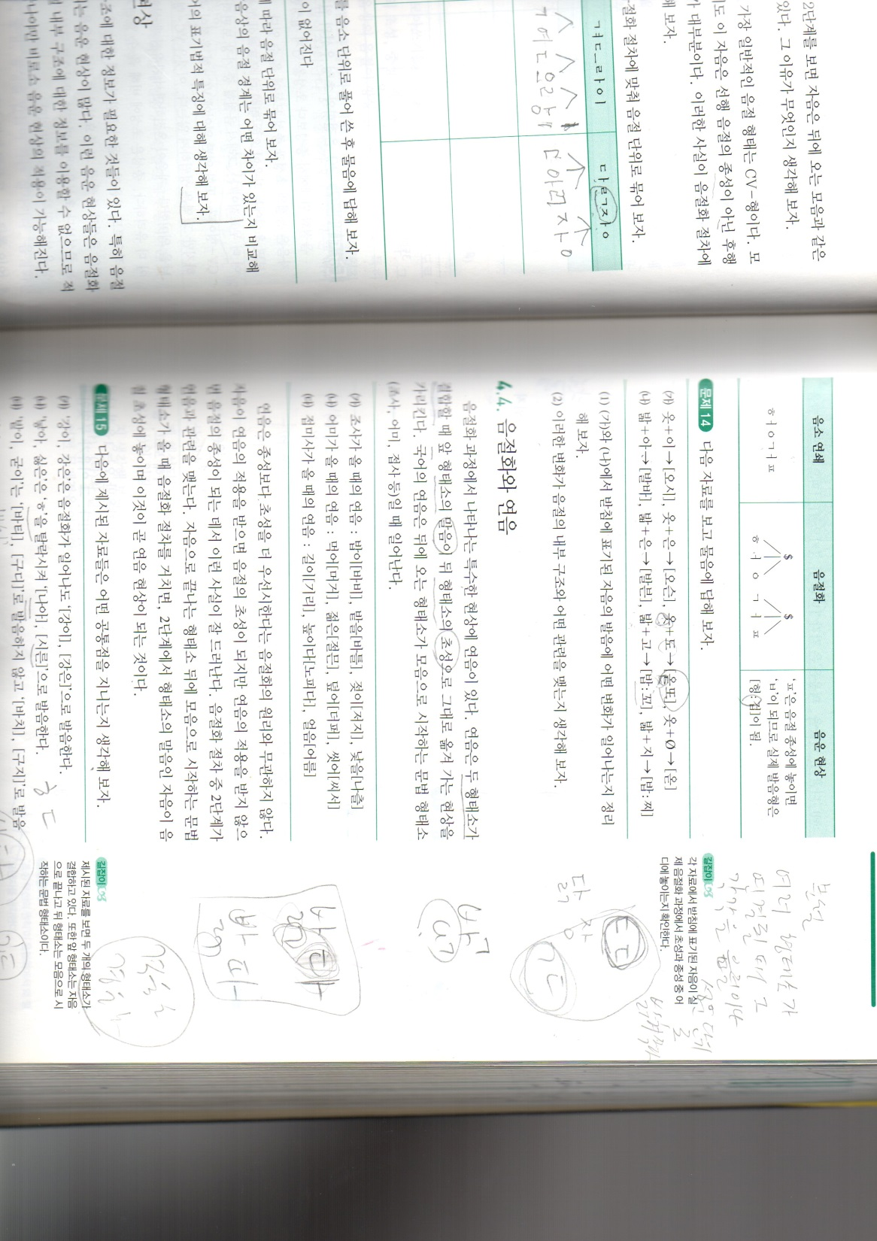
3. 음절 경계와 음절화
음절화와 음운 현상
음운 현상 중에 음절 구조에 대한 정보가 필요한 것들이 있음.
음절 종성에 놓인 자음에 적용되는 음운 현상들 ex) 음절의 끝소리 규칙
이런 음운 현상들은 음절화가 이루어지지 않으면 음운 현상이 적용되지
못함.
음소 연쇄 | 음절화 | 음운 현상
ㅎㅓㅇ ㄱ ㅓ ㅍ |  | ‘ㅍ’ 은 음절 종성에 놓이면 ‘ㅂ’이 되므로 실제 발음은 [헝겁]이 됨.

Slide 25
3. 음절 경계와 음절화
음절화와 연음
음절화 과정에서 나타나는 특수한 현상 중 연음이 있음.
두 형태소가 결합할 때 앞 형태소의 말음이 뒤 형태소의 초성으로 그대로
옮겨가는 현상
한국어에서는 자음으로 끝난 형태소 뒤에 모음으로 시작하는 문법 형태소
(조사, 어미, 접미사 등)가 올 때 중화되지 않고 연음화됨.
조사가 올 때 | 밥이[바비], 밭을[바틀]
어미가 올 때 | 먹어[머거], 젊음[절믄], 씻어[씨서]
접미사가 올 때 | 길이[기리], 높이다[노피다]

Slide 26
3. 음절 경계와 음절화
$
ㅏ |  | ㅍ→[p]
$ |  | $
ㅏ |  | ㅍ |  | ㅣ
$
ㄱ |  | ㅏ |  | ㅂ ㅅ
$ |  |  |  |  |  | $
ㄱ |  | ㅏ |  | ㅂ |  | ㅅ |  | ㅣ

Slide 27
3. 음절 경계와 음절화
Q9. 다음에 제시된 표기를 음소 단위로 풀어 쓴 후 물음에 답해 보세요.
하늘이 맑은 날은 마음의 근심이 없어진다.
(1) 음소 연쇄를 음절화 절차에 따라 음절 단위로 묶어 보세요.
(2) 표기상의 음절 경계와 발음상의 음절 경계는 어떤 차이가 있는지
비교해 보세요.
(3) 위의 결과를 바탕으로 국어의 표기법적 특징에 대해 생각해 보세요.
Notes:
한국어 표기법의 특징: 형태소의 원형을 그대로 적는 분철을 하기 때문에 표기상의 음절과 발음성의 음절이 달라질 수 있다.

